Slide 1


TRƯỜNG ĐẠI HỌC TÀI NGUYÊN VÀ MÔI TRƯỜNG THÀNH PHỐ HỒ CHÍ MINH
XÂY DỰNG WEBSITE ĐẶT XE TRỰC TUYẾN
Họ Tên: Trương Đăng Quý
Lớp: 08_ĐH_CNPM
MSSV: 0850080039
Giảng Viên Hướng Dẫn: ThS. Trần Văn Định

Slide 2
NỘI DUNG TRÌNH BÀY
1
TỔNG QUAN
2
CƠ SỞ LÝ THUYẾT
3
HỆ THỐNG ĐỀ XUẤT
4
THỬ NGHIỆM
5
KẾT QUẢ VÀ HƯỚNG PHÁT TRIỂN

Slide 3
1. TỔNG QUAN
1.1 Giới thiệu đề tài và phạm vi nghiên cứu
Mục tiêu thực hiện
Yêu cầu bài toán
Đối tượng và phạm vi nghiên cứu
Khách Hàng: những người sử dụng ứng dụng để đặt xe.
Tài xế: những người cung cấp dịch vụ vận chuyển thông qua ứng dụng.
Quản trị hệ thống: Những người quản lý và duy trì hệ thống đặt xe trực tuyến.
Phát triển và tối ưu hóa hệ thống đặt xe, dễ sử dụng, ít thao tác.
Đặt xe nhanh chóng, giao diện thân thiện, quản lý tài xế, tính năng theo dõi trực tuyến, thanh toán an toàn, hỗ trợ khách hàng, đảm bảo bảo mật thông tin.
Tối ưu hóa trải nghiệm người dùng và quản lý hiệu quả hệ thống, tài xế và doanh thu.
Người dùng có thể đặt xe với các thông tin như điểm đón, điểm đến, loại xe mong muốn, theo dõi vị trí tài xế và thời gian đến.
Cung cấp hóa đơn chi tiết và chương trình ưu đãi cho người dùng, quản lý thông tin hiệu quả. Xây dựng một ứng dụng đặt xe toàn diện, mang lại trải nghiệm tốt nhất cho cả người dùng và tài xế.

Slide 4
1. TỔNG QUAN
1.2 Input và Output đề tài
Input
Lựa chọn loại xe và chọn điểm đón, điểm đến.
Áp dụng khuyến mãi và chọn phương thức thanh toán (tiền mặt, qua thẻ, liên kết thẻ).
Xác nhận đặt xe và nhận chuyến xe, thanh toán
Thông tin và tình trạng của tài xế (vị trí, trạng thái trực tuyến).
Cập nhật thông tin cá nhân của người đặt xe và tài xế (tên, số điện thoại, địa chỉ).
Cập nhật thông tin tài khoản (SĐT, mật khẩu).
Output
Đặt xe và hiển thị thông tin về chuyến đi, thông tin tài xế và khách hàng
Thanh toán và cung cấp hóa đơn chi tiết, trạng thái hóa đơn.
Cập nhật trạng thái của chuyến đi, hiển thị theo dõi chuyến đi theo thời gian thực.
Dữ liệu truyền đi và nhận được giữa khách hàng, tài xế, và hệ thống quản lý theo thời gian thực.

Slide 5
2. CƠ SỞ LÝ THUYẾT
1
Công nghệ sử dụng
2
Một số hệ thống ứng dụng thực tế
3
Mô hình hệ thống

Slide 6
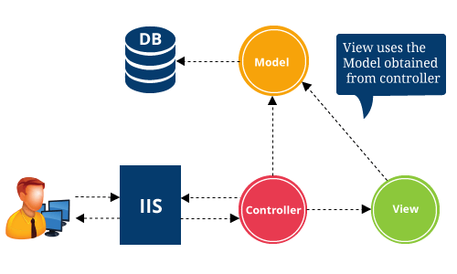


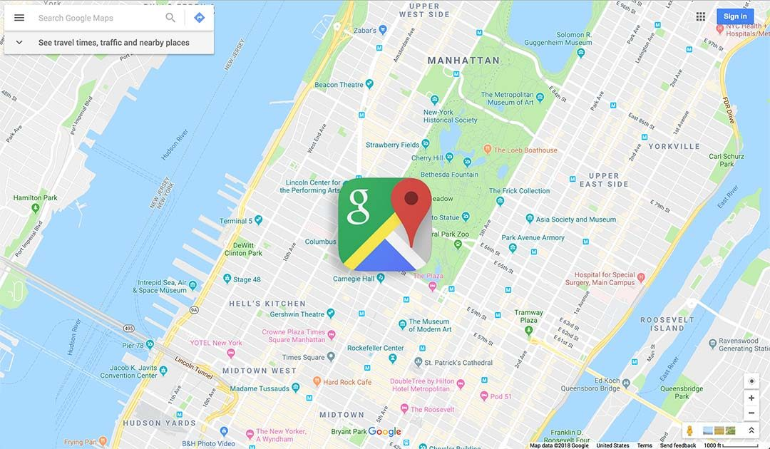
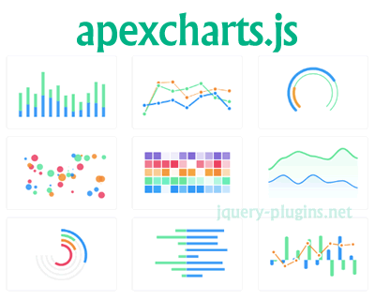

2. CƠ SỞ LÝ THUYẾT
2.1 Công nghệ sử dụng

Slide 7


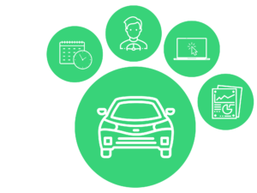

2. CƠ SỞ LÝ THUYẾT
2.2 Một số ứng dụng thực tế

Slide 8
2. CƠ SỞ LÝ THUYẾT
2.3 Mô hình hệ thống
Model: Chứa các đối tượng đại diện cho dữ liệu ứng dụng và logic xử lý dữ liệu
View: Đại diện cho giao diện người dùng và hiển thị thông tin từ model.
Controller: Gọi các phương thức trong model để xử lý logic nghiệp và sau đó chuyển dữ liệu cho view hiển thị

Slide 9
3. HỆ THỐNG ĐỀ XUẤT
1
Kiến trúc đề xuất
2
Quy trình nghiệp vụ
3
Thuật toán xử lý

Slide 10
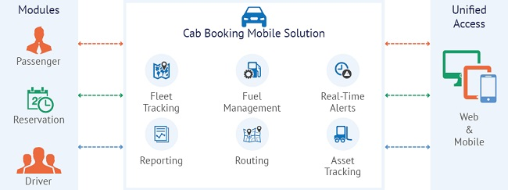
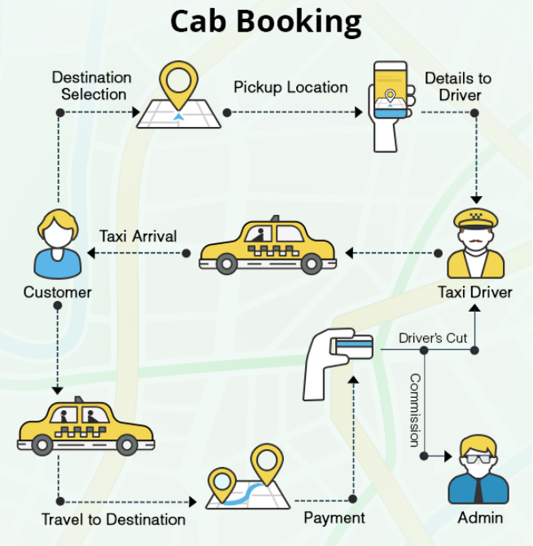
3. HỆ THỐNG ĐỀ XUẤT
3.1 Kiến trúc đề xuất

Slide 11
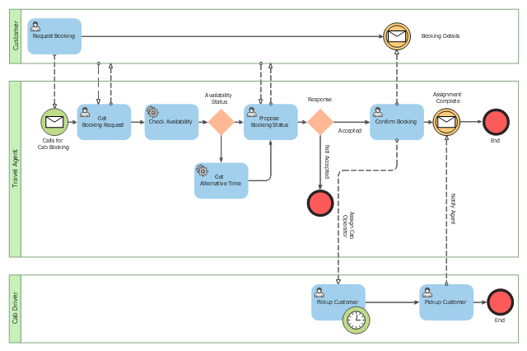
3. HỆ THỐNG ĐỀ XUẤT
3.2 Quy trình nghiệp vụ
Quy trình đặt xe:

Slide 12
3. HỆ THỐNG ĐỀ XUẤT
3.3 Thuật toán xử lý
3.3 Phương pháp tích hợp Blockchain
Thuật toán định tuyến: Sử dụng google.maps.TravelMode["DRIVING"], google.maps.directionsRenderer, google.maps.route, google.maps.places.Autocomplete để kết nối các điểm đón, điểm đến và xác định được chi tiết chuyến đi trên bản đồ như thời gian, giá tiền, quãng đường...khi lựa chọn.
Thuật toán mô phỏng chuyển động: Sử dụng google.maps.TravelMode["DRIVING"], google.maps.geometry.spherical.computeLength, google.maps.geometry.spherical.computeHeading, google.maps.geometry.spherical.interpolate, google.maps.geometry.spherical.computeDistanceBetween để thực hiện mô phỏng chuyển động tài xế di chuyển từ điểm đón tới điểm đến trên bản đồ.
Tích hợp thực thi đồng bộ: Các tác vụ lưu trữ trên mạng lưới blockchain thông qua smart contract cần được đợi kết quả trả về.
Tích hợp thực thi bất đồng bộ: Các tác vụ lưu trữ trên mạng lưới blockchain thông qua smart contract không cần được đợi kết quả trả về. Nếu dữ liệu chưa được ghi lên mạng lưới blockchain sẽ có cơ chế rollback và thông báo dịch vụ.

Slide 13
3. HỆ THỐNG ĐỀ XUẤT
3.3 Thuật toán xử lý
3.3 Phương pháp tích hợp Blockchain
Thuật toán theo dõi trình điều khiển: Sử dụng route.overview_path, google.maps.geometry.spherical.computeDistanceBetween, google.maps.TravelMode["DRIVING"] để thực hiện tìm kiếm, theo dõi chuyển động và phát hiện được vị trí của tài xế trên bản đồ thông qua một thiết bị khác.
Thuật toán tìm kiếm tài xế: Là thuật toán phát cuốc cho tài xế hoạt động gần với khách hàng nhất, sử dụng các giải thuật của google map API như distanceService.getDistanceMatrix, google.maps.UnitSystem.METRIC, google.maps.places.Autocomplete, google.maps.Geocoder, geometry.location để tính toán khoảng cách giữa hai điểm của tài xế và khách hàng gần nhất.
Thuật toán đánh giá, tính điểm xếp hạng tài xế.
Tích hợp thực thi đồng bộ: Các tác vụ lưu trữ trên mạng lưới blockchain thông qua smart contract cần được đợi kết quả trả về.
Tích hợp thực thi bất đồng bộ: Các tác vụ lưu trữ trên mạng lưới blockchain thông qua smart contract không cần được đợi kết quả trả về. Nếu dữ liệu chưa được ghi lên mạng lưới blockchain sẽ có cơ chế rollback và thông báo dịch vụ.

Slide 14
4. THỬ NGHIỆM

Slide 15
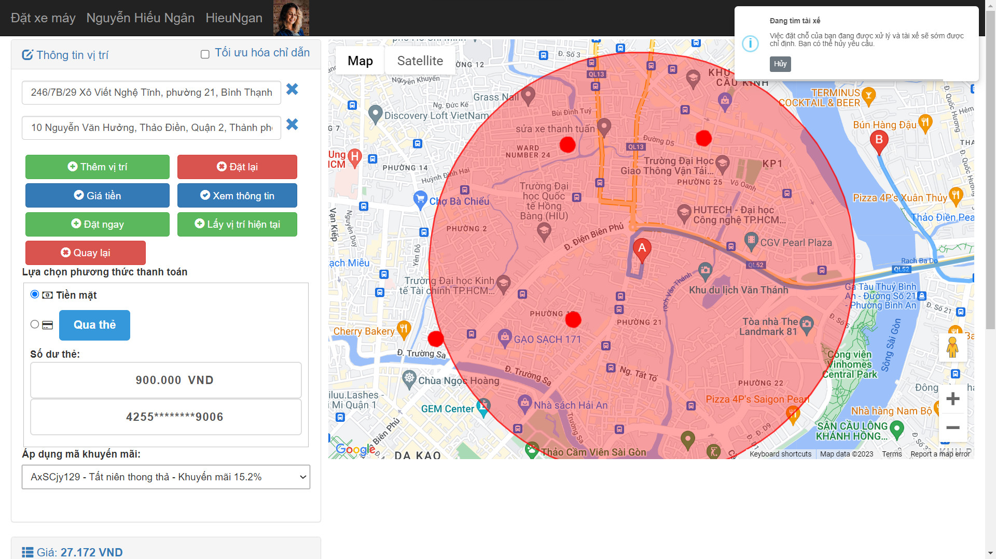
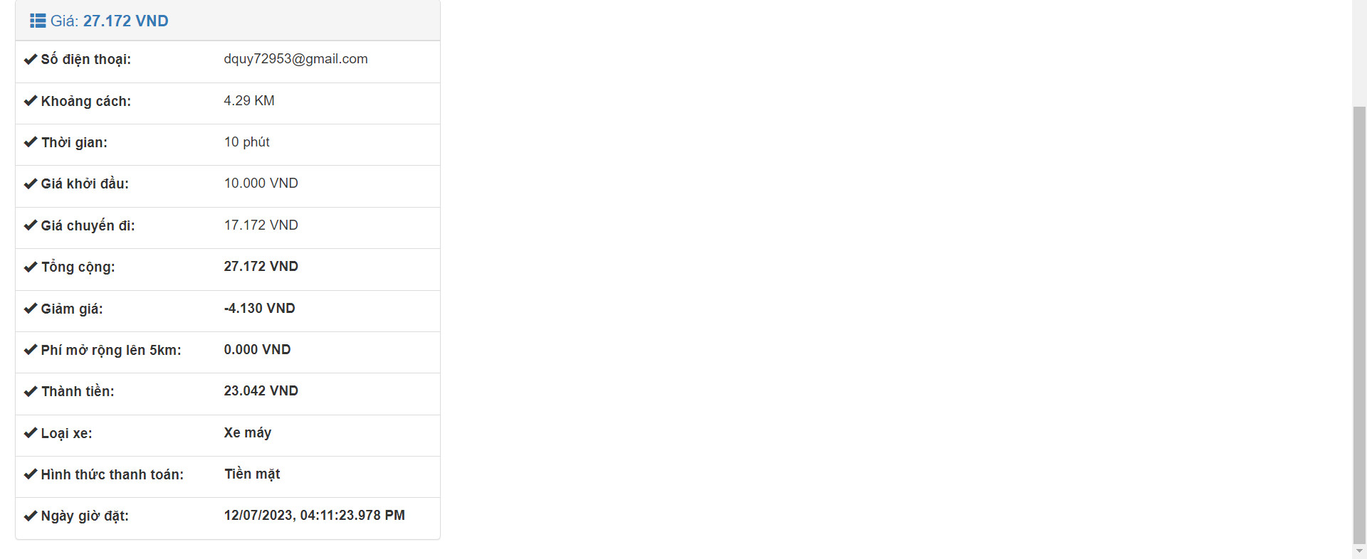

Slide 16
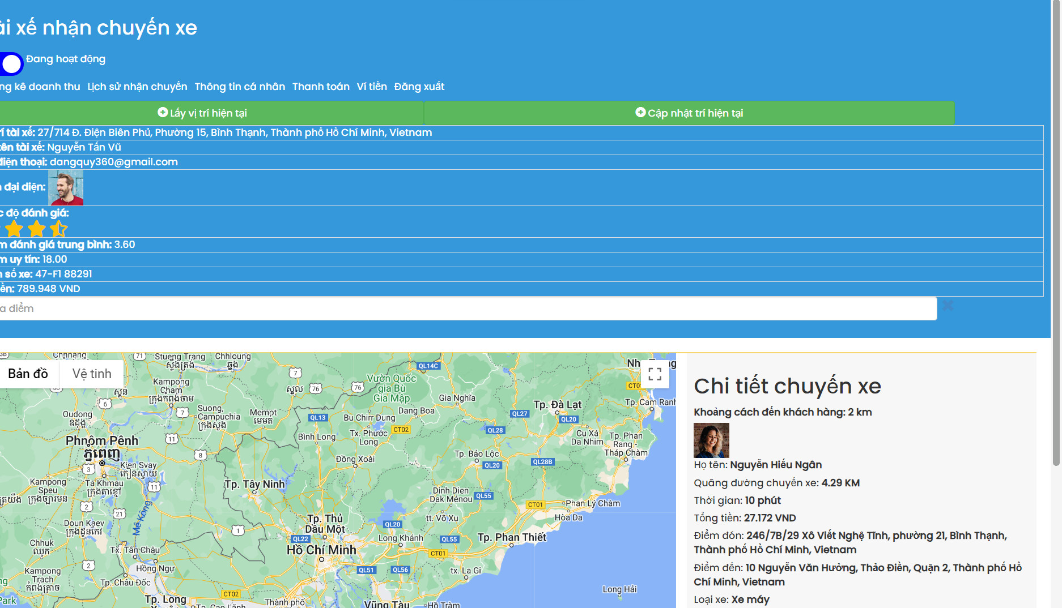
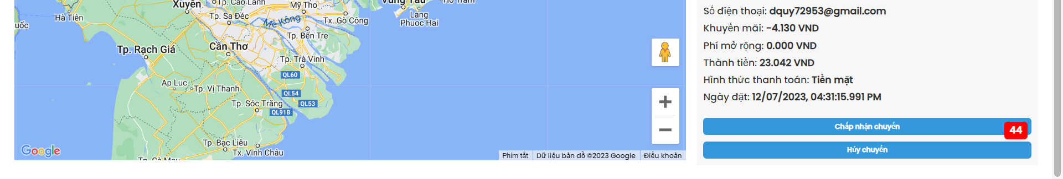

Slide 17
5. Kết quả và hướng phát triển
5.1 Kết quả
Trong phạm vi đề tài, sản phẩm phát triển, thử nghiệm và tập trung chủ yếu vào các module quan trọng của ứng dụng như đặt xe, nhận xe, thanh toán, theo dõi, quản lý, đánh giá và thống kê.
1
Đề ra phương án xây dựng hệ thống, kết hợp các giải thuật và công nghệ phù hợp có thể hỗ trợ tối đa cho ứng dụng khi vận hành.
2

Slide 18
5. Kết quả và hướng phát triển
5.2 Ưu nhược điểm và thách thức
Ưu điểm
Chức năng đặt xe có thể xử lý linh hoạt, đáp ứng được một số yêu cầu thực tế.
Ứng dụng giúp người dùng dễ dàng đặt xe một cách thuận tiện, dễ dàng sử dụng, quản lý các thông tin đơn giản
Có khả năng theo dõi vị trí các xe trực tuyến, giúp khách hàng biết được thời gian đến và giúp quản lý hiệu quả tuyến đường và lịch trình
Tích hợp hệ thống đánh giá và phản hồi giúp cải thiện chất lượng dịch vụ và ổn định trong quá trình vận hành.

Slide 19
5. Kết quả và hướng phát triển
5.2 Ưu nhược điểm và thách thức
Nhược điểm và thách thức
Đặc biệt quan trọng đối với thông tin thanh toán và dữ liệu cá nhân, hệ thống bảo mật cao chưa cao để tránh rủi ro mất thông tin.
Chức năng thanh toán qua VISA vẫn còn nhiều hạn chế do vẫn sử dụng tài khoản thử nghiệm.

Slide 20
5. Kết quả và hướng phát triển
5.3 Kế hoạch phát triển
Phát triển mô hình đa nền tảng để xây dựng hệ thống tích hợp trên nhiều nền tảng khác như window, Android và thực hiện tập trung quản lý dữ liệu bằng web server.
Ứng dụng tài khoản doanh nghiệp vào thanh toán VISA để đáp ứng đầy đủ các chức năng thanh toán online.
Tăng cường bảo mật và mã hoá dữ liệu: hệ thống sẽ được mã hoá mỗi khi người dùng thực hiện chức năng thông qua server thì dữ liệu sẽ được mã hoá để tăng tính bảo mật.
Hỗ trợ thêm nhiều nền tảng thanh toán online như MOMO, ZALO PAY và các ứng dụng ngân hàng nội bộ.

Slide 21
6. TÀI LIỆU THAM KHẢO
[1]. Lý Anh Tuấn (2021),”Giáo trình lập trình Asp.net mvc framework” Đại Học Bách Khoa Hà Nội.
[2]. Duy Phong (2016),”Xây dựng phần mềm đặt xe” Đại Học FPT TPHCM.
[3]. Gia Quang Đăng (2006),”Giáo trình lập trình website C#” Đại Học Công Nghệ Thông Tin.
[4]. Phương Lan (2002), “Lập trình Website với C# Asp.net mvc .NET” Lao động xã hội.
[5]. Phạm Quang Huy (2008), “Lập trình hướng đối tượng” Đại Học Đà Lạt.
[6]. Hoàng Vũ (2014),”Tài liệu hướng dẫn thực hành lập trình trên môi trường Asp.net mvc”, Đại Học Quốc Gia TPHCM.
[7]. Trung Thành (2019),”Giáo trình lập trình nâng cao” Đại Học Quốc Gia TPHCM.
[8]. Văn Xuân (2013),”Viết chương trình trò chuyện đơn giản bằng C#” Đại học sư phạm Đà Nẵng.sự, T. P. (2019). Thiết kế kiến trúc phần mềm. NXB Đại học Quốc gia Hà Nội.
[9]. Thị Lan (2011), “Chuyển đổi giữa cơ sở dữ liệu quan hệ và XML” Đại Học Quốc Gia Hà Nội.
[10]. Quý Hào (2012), “Nghiên cứu phối hợp hai phương pháp nén và mã hóa thông tin” Đại Học Quốc Gia Hà Nội.

Slide 22
6. TÀI LIỆU THAM KHẢO
[11]. Robert C. Martin (2016), “Clean Code: A Handbook of Agile Software Craftsmanship” Prentice Hall.
[12]. Clifford Stein (2019), “Introduction to Algorithms” The MIT Press.
[13]. Harold Abelson, Gerald Jay Sussman, Julie Sussman (2006), “Structure and Interpretation of Computer Programs (SICP)” The MIT Press.
[14]. Robert C. Martin (2010), “The Clean Coder: A Code of Conduct for Professional Programmers” Prentice Hall.
[15]. Steve McConnell (2010), “Code Complete: A Practical Handbook of Software Construction” Microsoft Press.
[16]. Erich Gamma (2009), “Design Patterns: Elements of Reusable Object-Oriented Software” Addison-Wesley Professional.
[17]. David Thomas (2021) “The Pragmatic Programmer” Addison-Wesley Professional.
[18]. Eric Freeman (2020), “A Brain-Friendly Guide” O’Reilly Media.

Slide 23
Cảm ơn quý Thầy Cô đã lắng nghe!
Sinh viên: Trương Đăng Quý
Email: 0850080039@hcmunre.edu.vn

